Slide 1


Audiência
pública
Comissão Especial do PL 7419/2006 - Planos de Saúde
Câmara dos Deputados
18 de agosto de 2021

Slide 2



A FenaSaúde
2
Representa 15 grupos de operadoras de planos e seguros privados de assistência à saúde e planos odontológicos
As associadas representam
41% de beneficiários de saúde suplementar
+
=
Planos de assistência médica:
15 milhões de beneficiários
Planos exclusivamente odontológicos:
16,1 milhões de beneficiários
Responsáveis pela cobertura de
31,1 milhões de beneficiários
(Fonte: Tabnet/ANS - mar/2021)

Slide 3














Associadas à FenaSaúde
3

Slide 4
A saúde suplementar no Brasil
4

Slide 5
A saúde suplementar no Brasil
5
696 planos de assistência médica: 48 milhões de beneficiários
1 em cada 4 brasileiros
351 planos exclusivamente odontológicos: 27,6 milhões de beneficiários
O setor de saúde suplementar contabiliza ao todo 75,6 milhões de beneficiários
(equivalente à população somada da Itália e Holanda)
(Fonte: Tabnet/ANS - mar/2021)

Slide 6
Perfil dos planos de saúde
O Brasil tem 700 operadoras, empresas com atuação local ou nacional
56% das operadoras são de pequeno porte
79% dos beneficiários destas operadoras estão no interior
Fonte: Tabnet/ANS, dados de junho/21, extraídos em 11/8/21

Slide 7
Evolução recente da saúde suplementar no país
7

Slide 8
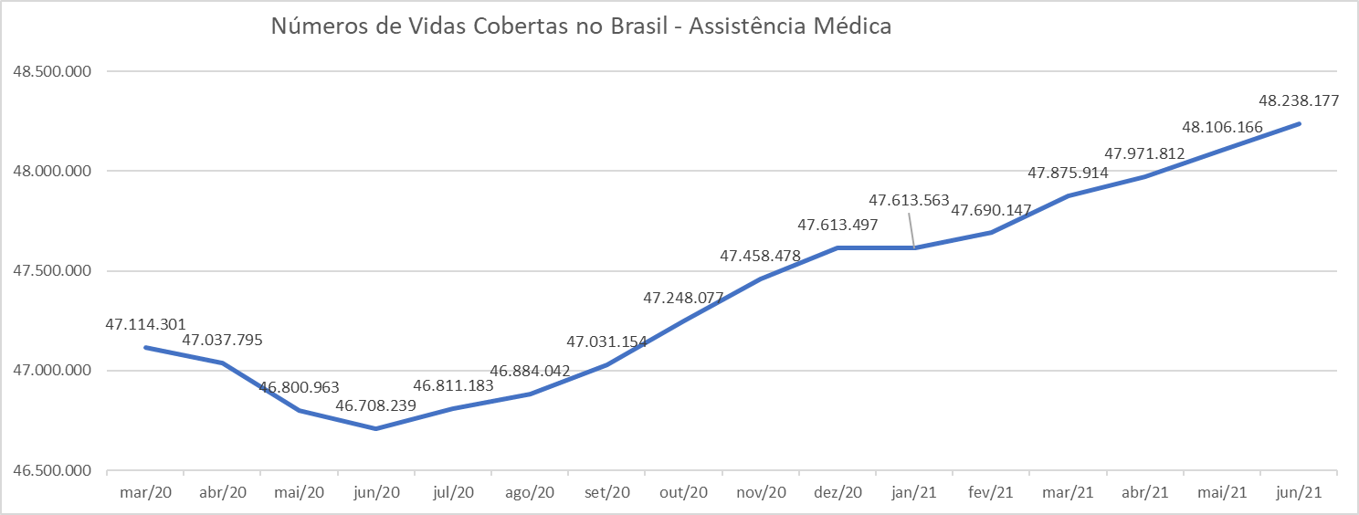
  Planos de saúde ganham beneficiários na pandemia
1,5 milhão de brasileiros a mais com planos de assistência médica
Fonte: Sala de Situação/ANS, extração em 6/8/21

Slide 9
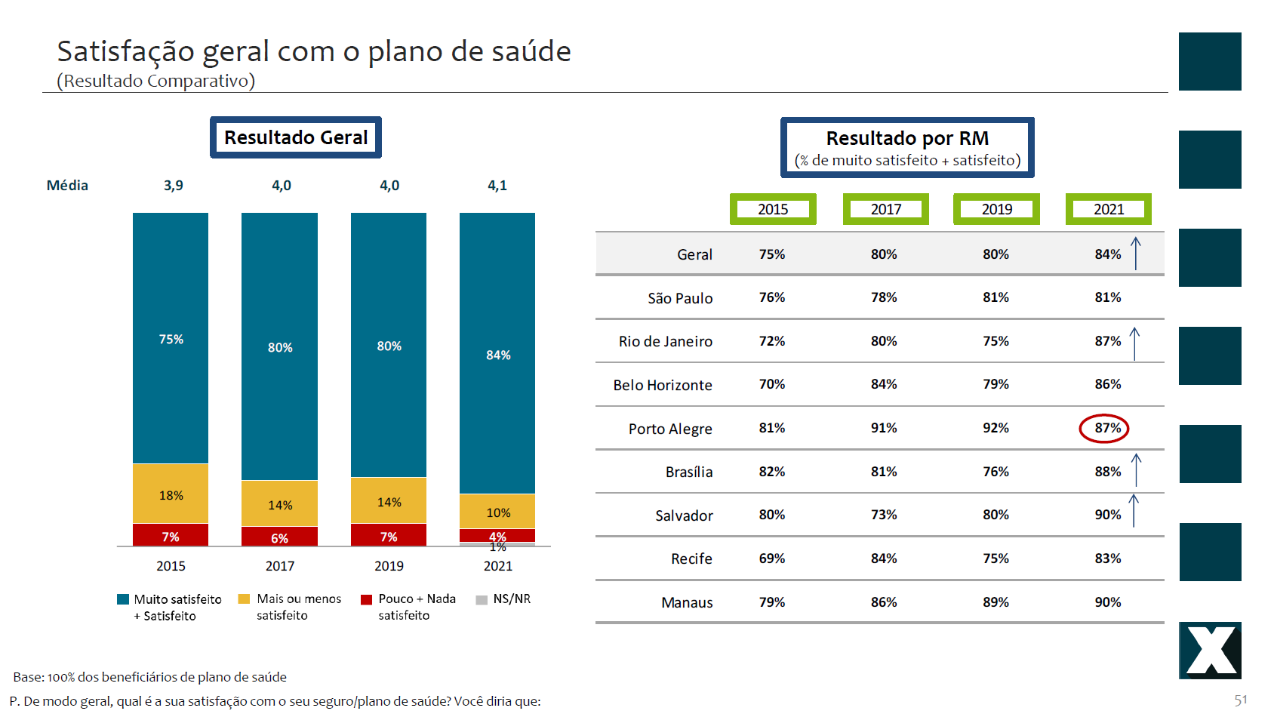
RM: região metropolitana

Slide 10
A dimensão econômica da saúde suplementar
10

Slide 11




Receita assistencial de
R$ 218 bilhões em 2020 (planos médico-hospitalares)
3,4 milhões de empregos
3% do PIB
1,3 bilhão de procedimentos em 2020 (consultas, exames, internações, terapias)
11

Slide 12



A cadeia produtiva de saúde
12
83% das receitas dos hospitais privados vêm de recursos administrados pelas operadoras de planos de saúde
(Fonte: Anahp)
80% das receitas dos laboratórios de medicina diagnóstica são oriundos das operadoras de planos de saúde
(Fonte: Abramed)
R$ 1 bilhão são repassados a cada dois dias pelas operadoras de planos e seguros de saúde para os prestadores de serviços de saúde
(Fonte: FenaSaúde, 2021, com dados da ANS)

Slide 13
O papel da saúde suplementar na pandemia
13

Slide 14
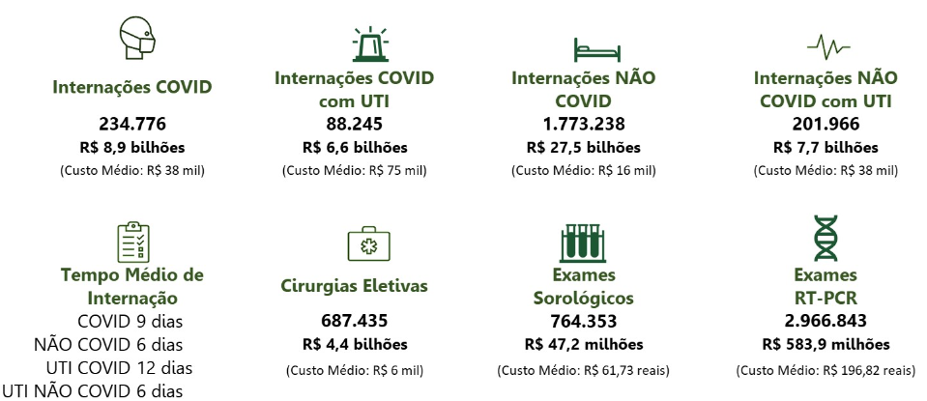
Radiografia do setor durante a pandemia
14
*Valores de mar/20 até mai/21.
*Elaboração FenaSaúde com projeção baseada nos dados de 6 associadas, que representam 25% dos beneficiários.
*Internações NÃO COVID contém Cirurgias Eletivas.

Slide 15
Sinistralidade nos planos de saúde
15
*Fonte: ANS/Boletim Covid (edição de julho/21)
*O índice de sinistralidade de caixa leva em conta os dados de fluxo de caixa. Não deve ser confundido com o índice de sinistralidade contábil
mensurado sob o regime de competência, que segue metodologia própria.

Slide 16
Lei dos planos de saúde: por que mudar
16

Slide 17

Mudanças na Lei dos planos de saúde
17
A lei dos planos de saúde (n° 9.656/98) acaba de completar 23 anos
Comissão especial na Câmara: cerca de 250 projetos de lei em tramitação
Mais beneficiários de planos de saúde: melhor para o SUS, melhor para todos os brasileiros

Slide 18
Mudanças na Lei dos planos de saúde
18
Mudanças estruturais
  Envelhecimento da população
  Perfil epidemiológico
  Incorporação de novas tecnologias
  Desperdícios no sistema

Slide 19
Conceitos-chave na saúde suplementar
19

Slide 20




O mutualismo
20
Conceito: fundo comum formado a partir dos recursos pagos pelos beneficiários e administrado pelas operadoras para assegurar o custeio dos procedimentos assistenciais.
Contraprestações: o preço dos planos de saúde precisa ser calculado com base nos cálculos atuariais que projetam os riscos assistenciais da carteira de beneficiários.
Cobertura: é preciso que os riscos estejam pré-determinados, caso contrário, não é possível fazer cálculos.
Eventos não cobertos: o custeio será feito sem previsão atuarial e isso colocará em risco o fundo mutual, que é o único local de onde saem recursos para custear despesas médicas e remunerar a rede prestadora.

Slide 21
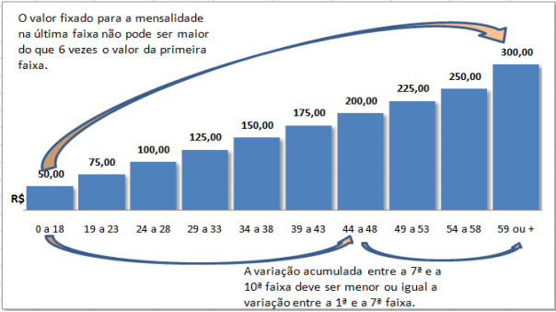
Pacto intergeracional
21
A Resolução Normativa 63/03 estabeleceu critérios de variação de preço por faixa etária, respeitando as dez faixas estabelecidas. Limita-se a formação dos preços entre as faixas:
o valor para a última faixa não poderá ser superior a 6 vezes o valor da primeira faixa;
a variação acumulada entre a 7ª e a 10ª faixa não poderá ser superior à variação acumulada entre a 1ª e 7ª faixa.

Slide 22
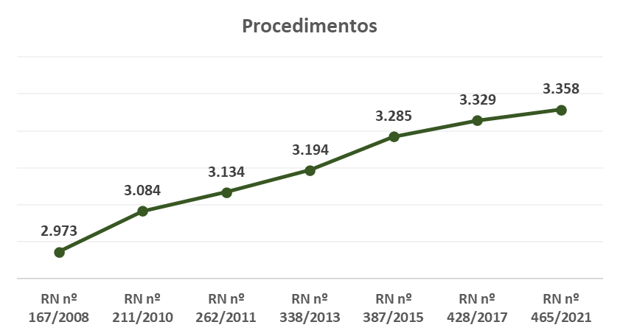
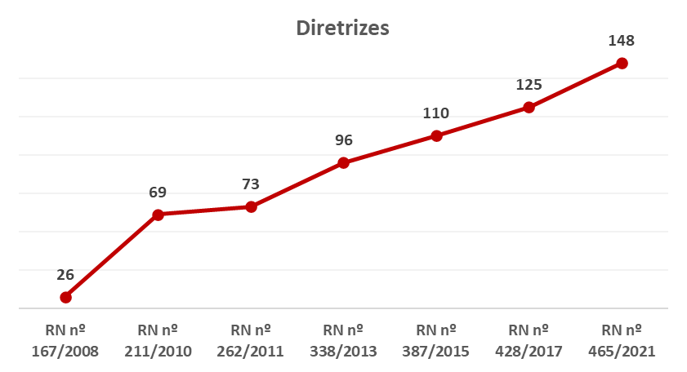
A evolução da cobertura assistencial
22
O Rol vigente a partir de 01/04/2021 (RN 465)
Incorporou 69 novas coberturas
Impacto estimado: de R$ 1,52 bilhão a R$ 2,41 bilhões no primeiro ano de vigência

Slide 23
A escalada dos custos na saúde
23

Slide 24
A escalada dos custos na saúde
24
A inflação da saúde foi muito maior do que o IPCA nos últimos 4 anos
Fontes: IBGE/IPCA e IESS/VCMH (inflação da saúde)

Slide 25
Lei dos planos de saúde: o que mudar
25

Slide 26
Principais mudanças na Lei dos planos de saúde
26
  Produtos com coberturas assistenciais mais flexíveis
  Novas regras de reajuste dos planos individuais
  Novos modelos de franquia e coparticipação

Slide 27
A agenda do futuro
27

Slide 28
Mais saúde para mais brasileiros
28
  o Maior integração entre o público e o privado
  o Investir em prevenção
  o Consolidação e avanço da telessaúde
  o Maior rigor na incorporação de novas tecnologias
  o Novos modelos de remuneração dos prestadores

Slide 29
Muito obrigada
Vera Valente
Diretora executiva da FenaSaúde
18 de agosto de 2021

